Slide 1

漏洞与补丁管理
西安电子科技大学
网络与信息安全学院

Slide 2


漏洞概述
漏洞的概念
漏洞或脆弱性（Vulnerability），是指计算机系统安全方面的缺陷，使得系统或其应用数据的保密性、完整性、可用性、访问控制等面临威胁。

Slide 3
漏洞概述
漏洞造成的危害
漏洞对系统造成的危害,在于它可能会被攻击者利用，继而破坏系统的安全特性，而它本身不会直接对系统造成危害。通常而言，漏洞会对以下5种系统安全特性造成危害：
（1） 系统的完整性（integrity）
攻击者可利用漏洞入侵系统,对系统数据进行非法篡改,达到破坏数据完整性的目的。
（2） 系统的可用性(availability)
攻击者利用漏洞破坏系统或者网络的正常运行，导致信息或网络服务不可用，合法用户的正常服务要求得不到满足。

Slide 4
漏洞概述
漏洞造成的危害
（3） 系统的机密性(confidentiality)
攻击者利用漏洞给非授权的个人和实体泄漏受保护信息。有些时候，机密性和完整性是交叠的。
（4） 系统的可控性(controlability)
攻击者利用漏洞对授权机构控制信息的机密性造成危害。
（5） 系统的可靠性（reliability）
攻击者利用漏洞对用户认可的质量特性（信息传递的迅速性、准确性以及连续地转移等）造成危害。
漏洞的危害是多方面的。近年来许多突发的、大规模的网络安全事件多数都是由于漏洞而导致的。

Slide 5
漏洞概述
漏洞存在的原因
软件或协议设计和实现的缺陷，如NFS本身不包括认证机制；不对输入数据的合法性进行检查。
错误配置，如sql server的默认安装；ftp服务器的匿名访问。
测试不充分，大型软件日益复杂，软件测试不完善，甚至缺乏安全测试。
安全意识薄弱，如选取简单口令。
管理人员的疏忽，如没有良好的安全策略及执行制度，重技术，轻管理。

Slide 6
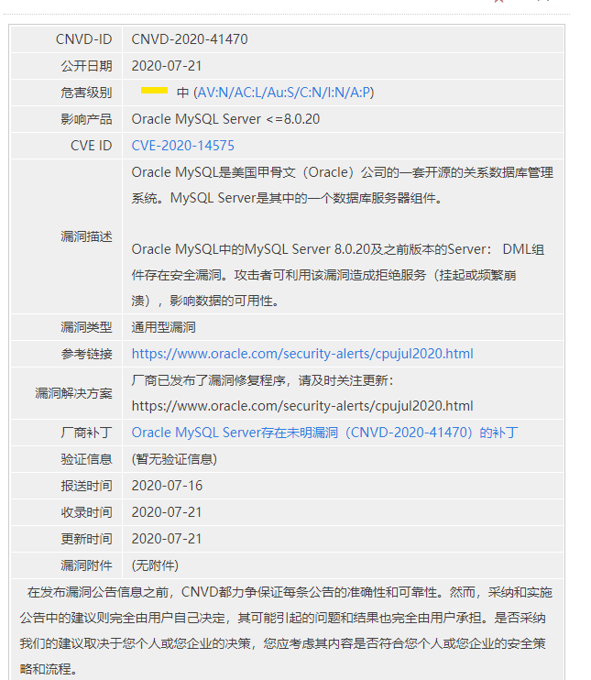
漏洞概述
漏洞信息的发布
漏洞发布是指向公众或用户公开漏洞信息，帮助人们采取措施及时堵住漏洞，不让攻击者有机可乘，从而提高系统的安全性，减少漏洞带来的危害和损失。
漏洞信息一般包括：漏洞编号、发布日期、安全危害级别、漏洞名称、漏洞影响平台、漏洞解决建议等。
Notes:
图片截自： 国家信息安全漏洞共享平台（CNVD）2020年7月21报告的MYSQL存在的漏洞

Slide 7
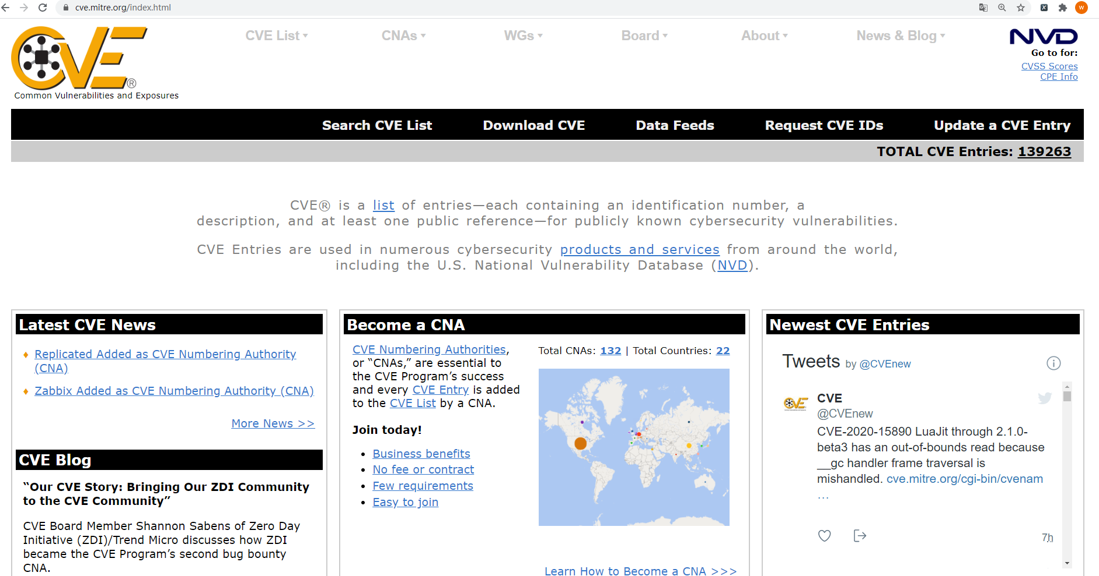
漏洞信息的发布
1．CVE
通用漏洞和曝光（CVE，Common Vulnerabilities and Exposures)是Mitre公司开发的项目，致力于漏洞名称的标准化工作，提供正式的通用漏洞命名标准服务。
CVE是一个字典而不是数据库，它的目标是使不同的漏洞数据库共享数据和搜索信息变得更加容易
网址是www.cve.mitre.org。

Slide 8
漏洞信息的发布
2. BugTrap漏洞数据库
是由Security Focus公司开发并维护的漏洞数据库，提供5种检索方式：软件提供商、标题、关键字、BugTrap ID 和CVE ID。
网址是 www.securityfocus.com
3. NVD
是由美国政府收集的漏洞库，使用的是安全内容自动化协议（SCAP)。NVD包括数据库与安全相关的软件缺陷，错误配置，产品名称，影响范围等。
网址是 www.nvd.nist.gov

Slide 9
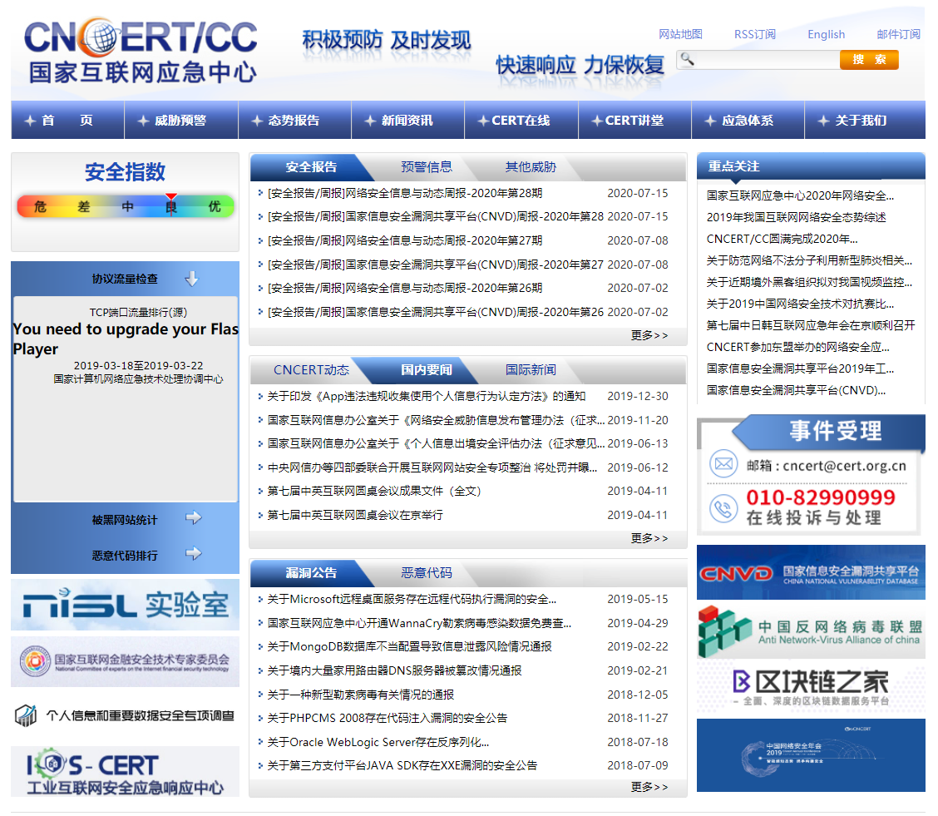
漏洞信息的发布
4. CNCERT/CC
CNCERT/CC是国家计算机网络应急技术处理协调中心的简称，负责协调处理我国公共互联网的安全紧急事件，为我国的公共互联网、主要网络信息应用系统以及关键部门提供计算机网络安全的监测、预警、应急、防范等安全服务和技术支持，及时收集、核实、汇总、发布有关互联网安全的权威性信息。
网络地址是 www.cert.org.cn

Slide 10

漏洞信息的发布
5. CNVD
国家信息安全漏洞共享平台（China National Vulnerability Database，简称CNVD）是由国家计算机网络应急技术处理协调中心（中文简称国家互联应急中心，英文简称CNCERT）联合国内重要信息系统单位、基础电信运营商、网络安全厂商、软件厂商和互联网企业建立的国家网络安全漏洞库。
网址是 www.cnvd.org.cn

Slide 11
漏洞扫描
漏洞扫描概念
通过扫描的手段对指定的远程或本地计算机系统的安全脆弱性进行检测，发现可利用的漏洞的一种安全检测（渗透攻击）行为
可以被用来进行模拟攻击实验和安全审计
漏洞扫描就是一种主动的防范措施，可以有效避免黑客攻击行为

Slide 12

漏洞扫描
漏洞扫描步骤
测试系统是否
存在安全漏洞
漏洞扫描
进一步搜集目标信息
操作系统探测和端口扫描
发现目标主机或网络
PING扫射

Slide 13
漏洞扫描
漏洞扫描方法
漏洞扫描主要通过以下两种方法来检查目标主机是否存在漏洞：
在端口扫描后得知目标主机开启的端口以及端口上的网络服务，将这些相关信息与网络漏洞扫描系统提供的漏洞库进行匹配，查看是否有满足匹配条件的漏洞存在；
通过模拟黑客的攻击手法，对目标主机系统进行攻击性的安全漏洞扫描，如测试弱势口令等，若模拟攻击成功，则表明目标主机系统存在安全漏洞。

Slide 14
漏洞扫描
漏洞扫描工具
SATAN
Nmap
Nessus
X-scan
…
各种工具的官方主页
http://www.nessus.org/
http://www.nmap.com/
http://www.x-scan.apponic.com/
有些工具是系统自带的，比如windows和linux 中的ping，linux中的nmap

Slide 15

NMAP
NMAP简介
Nmap(Network Mapper)，是由Fyodor制作的端口扫描工具。
它除了提供基本的TCP和UDP端口扫描功能外， 还综合集成了众多扫描技术，可以说，现在的端口扫描技术很大程度上是根据Nmap的功能设置来划分的。
Nmap还有一个卓越的功能，那就是采用一种叫做“TCP栈指纹鉴别(stack fingerprinting)” 的技术来探测目标主机的操作系统类型。

Slide 16
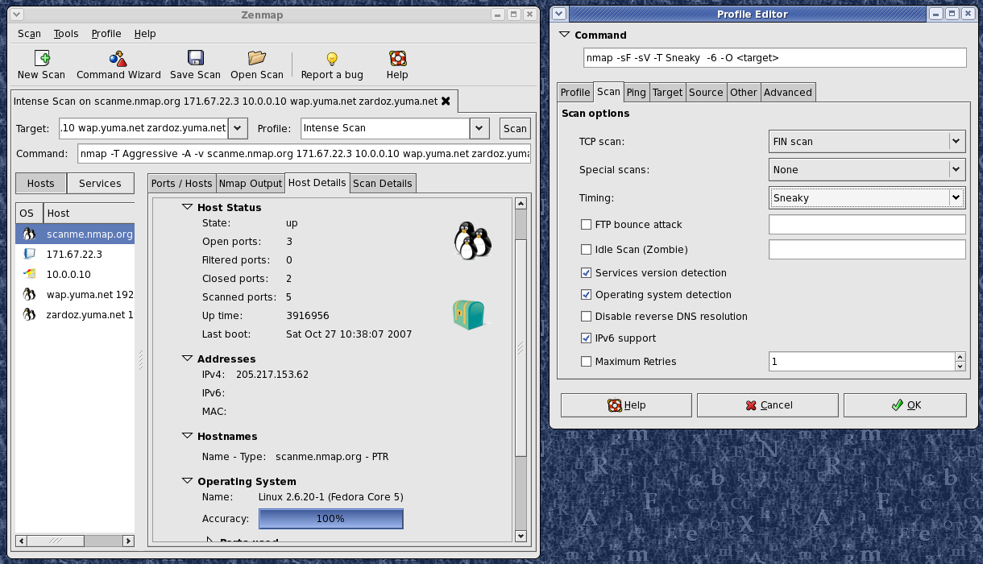
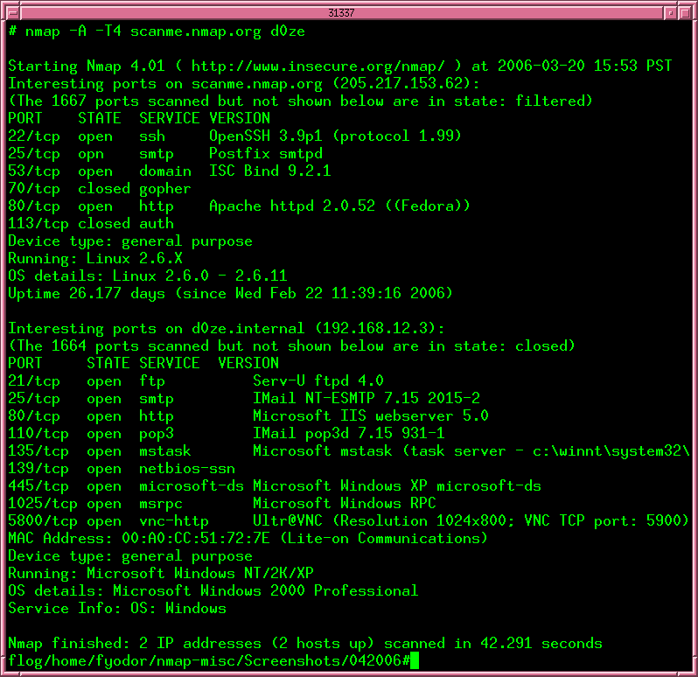
NMAP
NMAP基本功能
探测一组主机是否在线
主机扫描技术
扫描主机端口，嗅探所提供的网络服务
端口扫描技术
还可以推断主机所用的操作系统
远程主机OS指纹识别

Slide 17
NMAP
NMAP使用说明
Ping扫描：了解哪些机器是up的
nmap –sP 202.38.64.1
缺省时同时使用发送icmp和对80端口发送ack来探测
可以用nmap –sP –P0 不发送icmp消息
TCP connect扫描
nmap –sT 202.38.64.1
TCP SYN扫描
nmap –sS 202.38.64.1
TCP FIN, XMAS, NULL扫描：
nmap –sF 202.38.64.1
nmap –sX 202.38.64.1
nmap –sN 202.38.64.1
UDP扫描：
nmap –sU 202.38.64.1

Slide 18
补丁管理
补丁管理与网络安全
绝大部分的网络攻击都是基于操作系统或应用程序的漏洞进行的。
如果我们能够根据具体的应用环境，及时发现这些漏洞并采取适当的处理措施进行修补，就可以有效地阻止入侵、蠕虫等事件的发生。
美国软件工程研究所估算，如果给系统安装合适的软件补丁，则可以避免95%的网络入侵

Slide 19
补丁管理
补丁管理的特性
及时性
严密性
持续性
Notes:
【及时性】
从一个漏洞发现到攻击代码实现，到蠕虫病毒产生，几年前可能是几个月甚至半年多，而现在几周甚至一天就可以完成
【严密性】
由于补丁是厂商为了修补第3方发现的漏洞而进行的程序更改，迫于用户的压力，厂商一般会尽快发布补丁，而为了尽早的发布补丁，补丁的测试就会减少，因此补丁的兼容性很容易出问题
【持续性】
补丁管理工作不是一蹴而就的，而是一个长期的，持续性的工作。因为随着漏洞的不断被发现，补丁也就会持续不断地发布

Slide 20
补丁管理
补丁管理流程
现状分析
补丁跟踪
补丁分析
部署安装
疑难处理
补丁检查

Slide 21
补丁管理
补丁管理流程
现状分析
补丁跟踪
补丁分析
部署安装
疑难处理
补丁检查
要在一个企业中做好补丁管理工作，首先需要分析信息资产、IT系统环境、IT网络环境和信息资产重要等级，以便下一步有针对性地跟踪企业所需要的补丁和要采取的措施。

Slide 22
补丁管理
补丁管理流程
确定了企业目前的IT状况后，就可以根据这些信息跟踪对应软件的补丁。查看补丁的信息来源主要可以分为3大类：
软件厂商：软件厂商是补丁的主要来源，每一次安全补丁的发布，产商都会发布通告。
安全机构：大部分官方的安全机构会针对一些影响特别大的安全事件进行通告，比如严重的安全漏洞，危害很大的蠕虫病毒等，它的特点是正规可靠。
安全组织和安全公司：安全组织和安全公司是研究安全的主要力量，他们会对漏洞和补丁进行详细而深入的研究，找出问题和解决办法。
现状分析
补丁跟踪
补丁分析
部署安装
疑难处理
补丁检查
Notes:
常用的软件补丁网站有：
http://www.microsoft.com/technet/security 微软的安全补丁网站,上面列有漏洞的简要描述、受影响系统和补丁地址。2003年10月份以前，微软每周三发布补丁，现在微软在每月第二个星期二在太平洋时间上午十点到十一点发布补丁。
http://sunsolve.sun.com/pub-cgi/show.pl?target=patchpage Sun的安全补丁网站，上面有Sun提高的补丁管理工具和最新的补丁列表。
http://metalink.oracle.com/ Oracle的安全补丁网站，必须是注册用户才可以下载补丁。
其他产品补丁可以到相应的厂商网站去查找和下载。

Slide 23
补丁管理
补丁管理流程
现状分析
补丁跟踪
补丁分析
部署安装
疑难处理
补丁检查
分析漏洞的影响
确定补丁的严重等级
测试补丁

Slide 24
补丁管理
补丁管理流程
现状分析
补丁跟踪
补丁分析
部署安装
疑难处理
补丁检查
补丁测试后，如果没有问题，则要根据紧急程度制定分发计划，这里一个关键就是要根据企业的环境分批安装。
原则是资产价值大、威胁等级高的系统优先安装确定顺序后，提交变更，组织相关人员进行补丁安装。

Slide 25
补丁管理
补丁管理流程
现状分析
补丁跟踪
补丁分析
部署安装
疑难处理
补丁检查
在补丁的安装过程中，由于系统的多样性和复杂性，经常会发生很多问题，我们应该时刻记录这些问题，并进行技术分析，以便尽快解决。对于一些不能解决的问题，可以分为两种情况：
不能安装补丁，这时就需要确定一个临时的解决办法消除漏洞的威胁，或者暂时接受这个风险。
打上补丁系统或者应用不能正常运行，这时就需要采用应急方案，采用备份系统或者卸载补丁，而采用临时解决办法。

Slide 26
补丁管理
补丁管理流程
现状分析
补丁跟踪
补丁分析
部署安装
疑难处理
补丁检查
为了确认补丁安装情况，需要对安装的系统进行检查。如果采用了工具，则可以通过工具进行全网检查，也可以通过漏洞扫描工具进行检查，否则可以通过自己编写脚本或者人工抽查。
Notes:
最后一页

Slide 27
THANKS
感谢聆听

